Slide 1
DETERMINACIÓN DE AFLATOXINAS B₁, B₂, G₁ Y G₂ PRESENTES EN HARINA DE MAÍZ DEL SECTOR TUMBACO MEDIANTE EL USO DE COLUMNAS DE INMUNOAFINIDAD (IAC) Y CROMATOGRAFÍA LÍQUIDA DE ALTA EFICIENCIA (HPLC).
María José Vallejo López

Slide 2
INTRODUCCIÓN
Domino Eukarya
Organismos que carecen de clorofila
Filamentosos
Unicelulares
Metabolitos Secundarios : antibióticos y micotoxinas
M.S: bajo condiciones deficientes y estrés. Fase estacionaria
División Ascomycota con más de 30.000 especies
Contaminar los alimentos, piensos y materias primas de consumo humano y animal
mikes = hongo
toxina = veneno

Slide 3
INTRODUCCIÓN
“ Enfermedad X del pavo”. 1960
100.000 pavos jóvenes en granjas
Harina de maní importada de Sudamérica
Aspergillus flavus
Aflatoxinas
A: referente al género Aspergillus
AFLA: referente a la especie flavus
Aspergillus flavus, Aspergillus parasiticus, Penicillium puberalis, Aspergillus oryzae, Aspergillus niger, Aspergillus gruber, Aspergillus wentii, Penicillium frecuentans, Penicillium variable y Penicillium citrinum

Slide 4
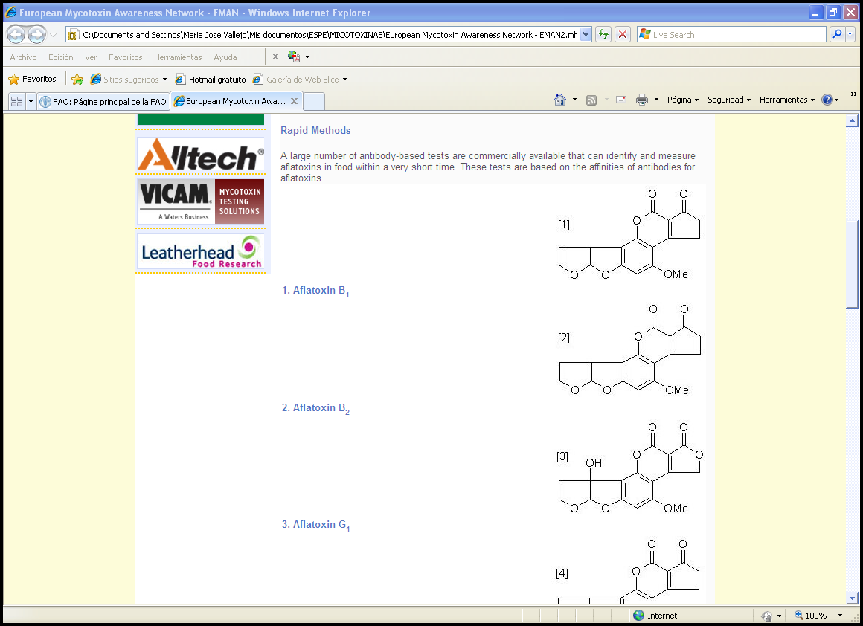
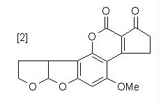
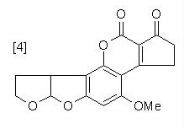
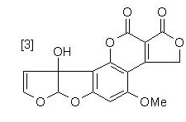
INTRODUCCIÓN
B₁ (AFB₁)
B₂ (AFB₂)
G₁ (AFG₁)
G₂ (AFG₂)
C₁₇H₁₂O₆
C₁₇H₁₄O₆
C₁₇H₁₂O₇
C₁₇H₁₄O₇
CARCINÓGENICA TIPO I
Grupo de compuestos heterocíclicos altamente oxigenados
Notes:
“Las Aflatoxinas están relacionadas químicamente con las cumarinas sustituidas, conteniendo anillos de bifurano y configuración tipo lactona, común en todas ellas. Son bifurano cumarinas derivadas de un decacétido, por la vía biosintética de los policétidos, son poco solubles en agua, termorresistentes y estables en un rango de pH entre 3 y 10. Poseen puntos de fusión superiores a los 250ºC.” (Soriano del Castillo, Micotoxinas en alimentos, 2007)

Slide 5
INTRODUCCIÓN
CUMARINA SUST
C. TIPO LACTONA
8,9 AF = EPÓXIDO
A. BIFURANO
pH entre 3 y 10
Poco solubles en agua
Termorresistentes
PF: >250°C
Notes:
“Las Aflatoxinas están relacionadas químicamente con las cumarinas sustituidas, conteniendo anillos de bifurano y configuración tipo lactona, común en todas ellas. Son bifurano cumarinas derivadas de un decacétido, por la vía biosintética de los policétidos, son, termorresistentes y estables en un rango de pH entre 3 y 10. Poseen puntos de fusión superiores a los 250ºC.” (Soriano del Castillo, Micotoxinas en alimentos, 2007) Las aflatoxinas B₁ y G₁ son carcinogénicas y mutagénicas debido a que en su estructura poseen un epóxido muy reactivo en la posición 8,9 del anillo furano terminal que se une en forma covalente con los ácidos nucléicos (Cornell University, Deparment of Animal Science, 2008).

Slide 6
INTRODUCCIÓN
El mecanismo de acción incluye : la inhibición del DNA y el RNA, la inhibición de la mitosis, la producción de alteraciones cromosómicas, lo que evidenció su efecto carcinogénico, teratogénico y mutagénico
Notes:
interacción entre el hongo, huésped y ambiente, una apropiada combinación de estos factores determina la infestación y colonización del sustrato, tipo y cantidad de aflatoxinas a producir. Sin embargo los factores precisos que inician la formación de las toxinas todavía no están completamente claros (U.S. Food and Drug Administration, 2011).

Slide 7
INTRODUCCIÓN
TOXICIDAD AGUDA:
Aflatoxicosis en humanos
Peroxidación lipídica en el hígado
India: Tasa de mortalidad sobrepasó el 25%
6250 a 15600 μg. Kg⁻¹.
Ingesta de la aflatoxina B₁ pudo ser mínimo de 55 μg. Kg⁻¹ de peso corporal durante un número incierto de días.
USA
Int. Suicidio. 35 mg de aflatoxina B_{1 “}posibles niveles sin efectos observables” NOAEL
La expresión de las aflatoxinas relacionadas con enfermedades humanas
Edad
Sexo
Estatus nutricional
Exposición a agentes virales (hepatitis)
Infestación por parásitos
Notes:
Según Soriano del Castillo, los síntomas de una intoxicación aguda se producen cuando se ingieren grandes cantidades de aflatoxinas, estas se absorben en el intestino delgado y llegan al hígado donde se produce una infiltración de lípidos que origina una necrosis hepática. Las enzimas oxidasas transforman a las aflatoxinas en metabolitos secundarios altamente reactivos que se unen al ADN, ARN y proteínas, generando inhibición de síntesis proteica y del metabolismo de carbohidratos y lípidos. Se ha observado también falta de apetito, depresión, ictericia, diarrea y fotosensibilización, siendo letal en el caso de animales en un período entre 12 y 27 días. También se encontraron efectos citotóxicos como la peroxidación lipídica en el hígado (daño oxidativo de los hepatocitos). Además, la aflatoxina B₁ puede inhibir la actividad de la fosfodiesterasa nucleótido cíclica en el cerebro, hígado, corazón y tejidos renales (Bolet & Socarrás, 2004).

Slide 8
INTRODUCCIÓN
TOXICIDAD CRÓNICA:
Cáncer de hígado, hepatitis crónica, hepatomegalia y cirrosis
Sintomatología en animales
Inespecífica: reducción en la ganancia de peso, menor índice de conversión, disminución de la producción de huevos y leche, mayor susceptibilidad a infecciones
Incidencia de hepatitis B donde su dieta esta constituida de alimentos contaminados por aflatoxinas.
Sinergia Hepatitis B y Cáncer de Hígado
Los efectos tóxicos depende de las dosis y de la duración de la ingestión y sobre todo del estado nutricional de la persona o animal
Relación dependiente entre la dosis de ingesta diaria de aflatoxina B₁ y la mutación en el codón p53 249^{ser} en los casos de carcinoma hepático.
Notes:
Según Soriano del Castillo, los síntomas de una intoxicación aguda se producen cuando se ingieren grandes cantidades de aflatoxinas, estas se absorben en el intestino delgado y llegan al hígado donde se produce una infiltración de lípidos que origina una necrosis hepática. Las enzimas oxidasas transforman a las aflatoxinas en metabolitos secundarios altamente reactivos que se unen al ADN, ARN y proteínas, generando inhibición de síntesis proteica y del metabolismo de carbohidratos y lípidos. Se ha observado también falta de apetito, depresión, ictericia, diarrea y fotosensibilización, siendo letal en el caso de animales en un período entre 12 y 27 días. También se encontraron efectos citotóxicos como la peroxidación lipídica en el hígado (daño oxidativo de los hepatocitos). Además, la aflatoxina B₁ puede inhibir la actividad de la fosfodiesterasa nucleótido cíclica en el cerebro, hígado, corazón y tejidos renales (Bolet & Socarrás, 2004).

Slide 9
INTRODUCCIÓN
Ocurrencia de aflatoxinas
Dimensión
Factores biológicos
Factores físicos
Factores químicos:
3 y 20 micras
varia
Localización geográfica, las prácticas de agricultura, la susceptibilidad de los alimentos
durante
CULTIVO, COSECHA, POST COSECHA , ALMACENAMIENTO Y PROCESAMIENTO
Notes:
interacción entre el hongo, huésped y ambiente, una apropiada combinación de estos factores determina la infestación y colonización del sustrato, tipo y cantidad de aflatoxinas a producir. Sin embargo los factores precisos que inician la formación de las toxinas todavía no están completamente claros (U.S. Food and Drug Administration, 2011).

Slide 10
INTRODUCCIÓN
Hongo
Infestación y colonización del sustrato. Tipo y cantidad de aflatoxinas producir.
Ambiente
Huésped
contaminación perenne
Notes:
interacción entre el hongo, huésped y ambiente, una apropiada combinación de estos factores determina la infestación y colonización del sustrato, tipo y cantidad de aflatoxinas a producir. Sin embargo los factores precisos que inician la formación de las toxinas todavía no están completamente claros (U.S. Food and Drug Administration, 2011).

Slide 11
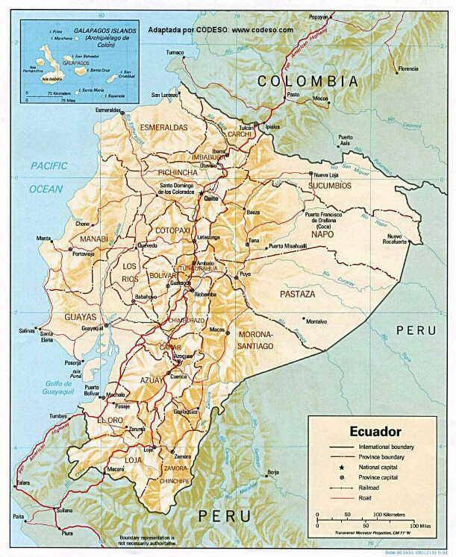
INTRODUCCIÓN
Según el MAGAP, hasta el año 2010 el Ecuador poseía 413.809 hectáreas de maíz duro, maíz suave choclo y maíz seco.
Consumo anual proyectado 2011: 801.000 toneladas
18,5% del total de la superficie productiva
La FAO estima que cerca del 25% de los cultivos del mundo son afectados por micotoxinas
Notes:
sin embargo la inexistencia de un programa sistemático de vigilancia de la contaminación de los alimentos por micotoxinas destinados al consumo humano o animal, producidos localmente o de importación ; ha imposibilitado estimar la exposición de estas sustancias a la población ecuatoriana

Slide 12
INTRODUCCIÓN
Muchos países han intentado limitar su exposición principalmente hacia las aflatoxinas mediante la imposición de límites regulatorios a los comodities para alimentos.
FDA: Max 20 μg. Kg⁻¹
Unión Europea : Max 8 μg. Kg⁻¹
Extracción con disolventes.
Temperatura y presión
Uso de adsorbentes.
Inactivación con calor.
Irradiación.
Flavobacterium aurantiacum B-184
Notes:
Según Soriano del Castillo, los síntomas de una intoxicación aguda se producen cuando se ingieren grandes cantidades de aflatoxinas, estas se absorben en el intestino delgado y llegan al hígado donde se produce una infiltración de lípidos que origina una necrosis hepática. Las enzimas oxidasas transforman a las aflatoxinas en metabolitos secundarios altamente reactivos que se unen al ADN, ARN y proteínas, generando inhibición de síntesis proteica y del metabolismo de carbohidratos y lípidos. Se ha observado también falta de apetito, depresión, ictericia, diarrea y fotosensibilización, siendo letal en el caso de animales en un período entre 12 y 27 días. También se encontraron efectos citotóxicos como la peroxidación lipídica en el hígado (daño oxidativo de los hepatocitos). Además, la aflatoxina B₁ puede inhibir la actividad de la fosfodiesterasa nucleótido cíclica en el cerebro, hígado, corazón y tejidos renales (Bolet & Socarrás, 2004).

Slide 13
OBJETIVO
    Objetivo Principal:
    Determinar la presencia de aflatoxinas B₁, B₂, G₁ y G₂ en 50 muestras de harina de maíz en el Sector de Tumbaco mediante el uso de columnas de inmunoafinidad (IAC) Y Cromatografía líquida de alta eficiencia (HPLC).
HIPÓTESIS
Existe contaminación por Aflatoxinas B₁, B₂, G₁ y G₂ en harina de maíz en el sector de Tumbaco, que superan los límites de las normativas internacionales de la Unión Europea.

Slide 14
MATERIALES Y MÉTODOS
Trabajo de campo (Muestreo: 50 muestras): Se realizó en el valle de Tumbaco cuya extensión es de 64.000 hectáreas
Trabajo de laboratorio (Ensayos): Se efectuaron en los laboratorios de AGROCALIDAD, en el área de Inocuidad alimentaria.
Grupo Supermercados (GS)
Grupo Minoristas (GM)
Grupo Mercados (GE)
11 Muestras 1Kg
32 Muestras 1Kg
7 Muestras 1Kg
Por duplicado

Slide 15
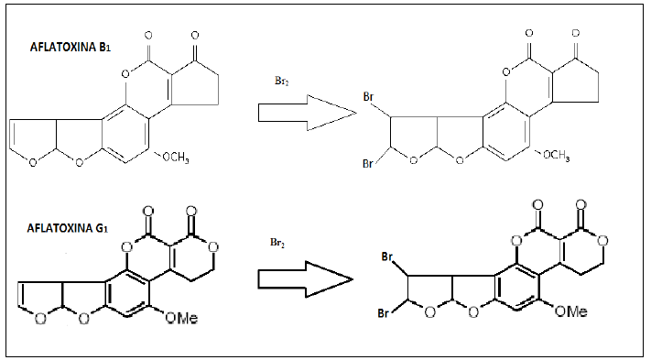
MUESTREO
50 muestras por duplicado
EXTRACCIÓN
Solvente de extracción metanol:agua (60:40)
CUANTIFICACIÓN
HPLC
Derivatizador post-columna KobraCell
PURIFICACIÓN
Columnas de Inmunoafinidad
IAC
MATERIALES Y MÉTODOS

Slide 16
MATERIALES Y MÉTODOS

Slide 17
MATERIALES Y MÉTODOS

Slide 18
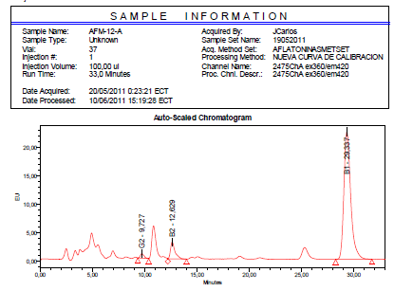
MATERIALES Y MÉTODOS

Slide 19
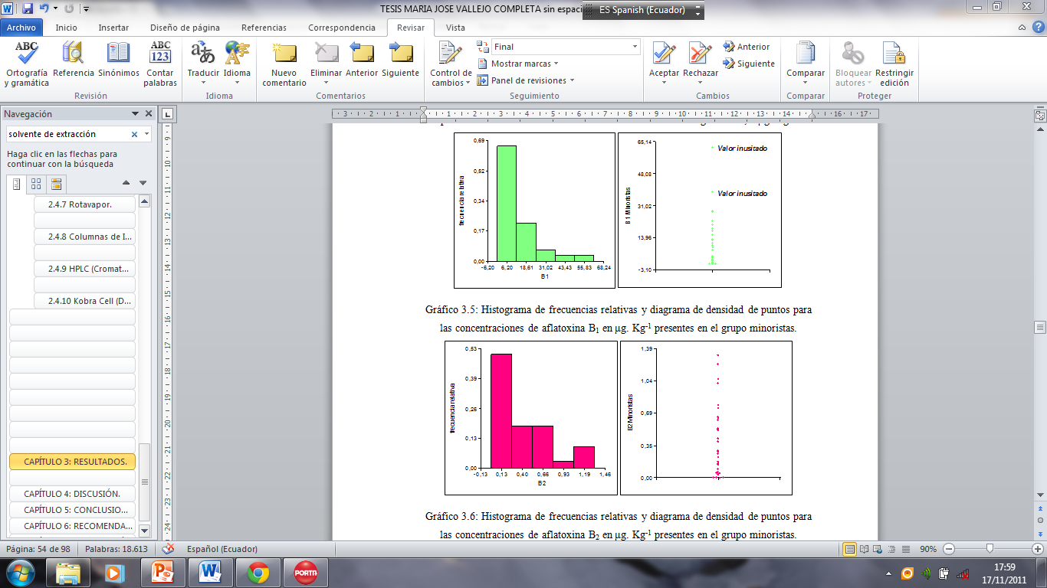
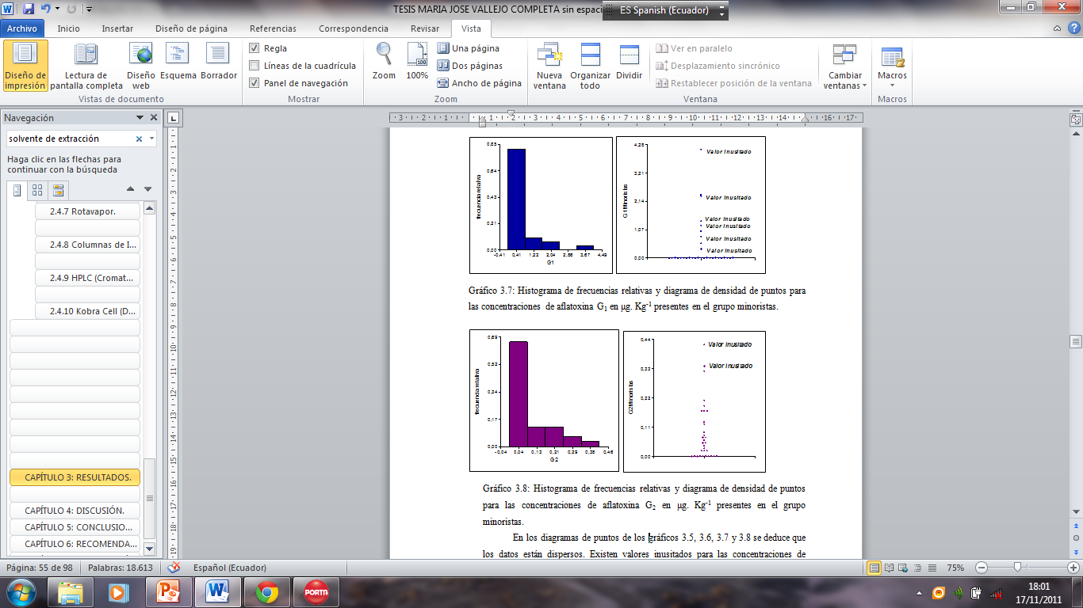
RESULTADOS
INCUMPLE LA NORMATIVA INTERNACIONAL < 8 μg. Kg⁻¹
GRUPO MINORISTAS: 32 MUESTRAS
10,81 μg. Kg⁻¹
0,44 μg. Kg⁻¹
0,39 μg. Kg⁻¹
0,09μg. Kg⁻¹

Slide 20
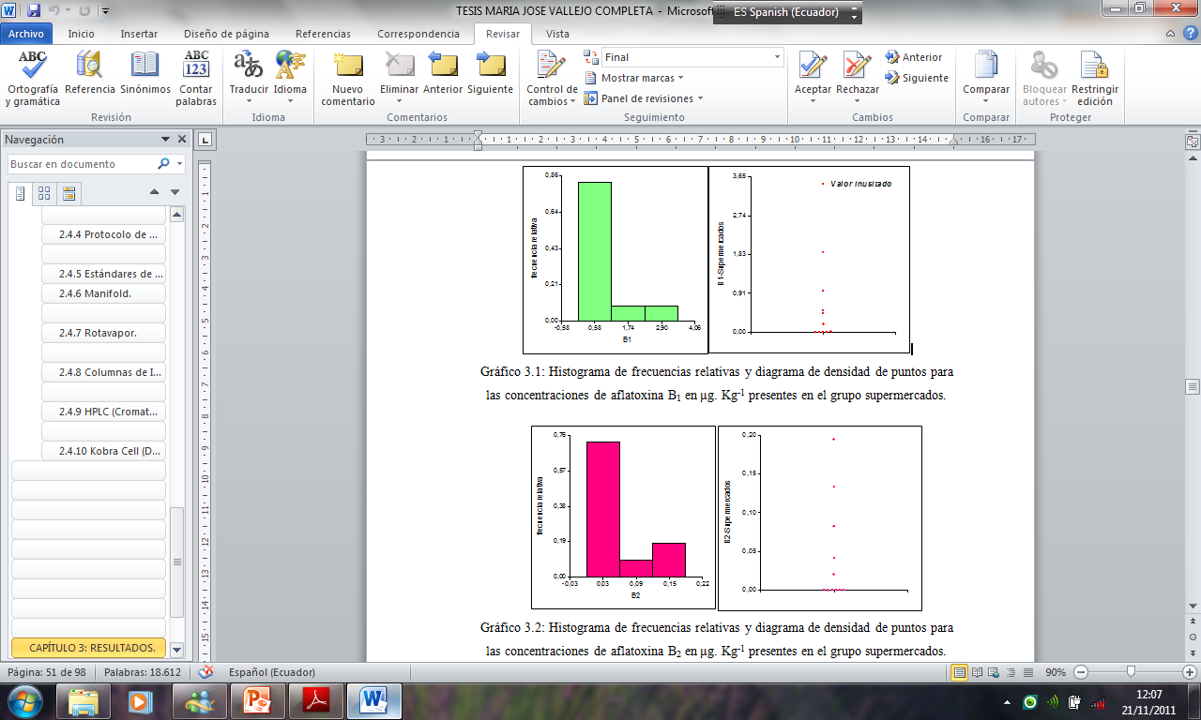
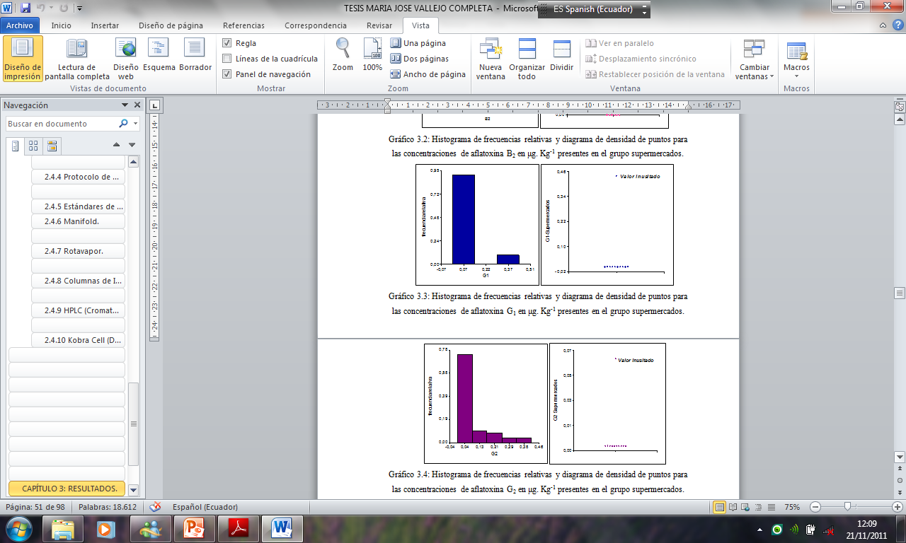
RESULTADOS
GRUPO SUPERMERCADOS: 11 MUESTRAS
0,67 μg. Kg⁻¹
0,04 μg. Kg⁻¹
CUMPLE LA NORMATIVA INTERNACIONAL
< 8 μg. Kg⁻¹
0,04 μg. Kg⁻¹
0,005μg. Kg⁻¹

Slide 21
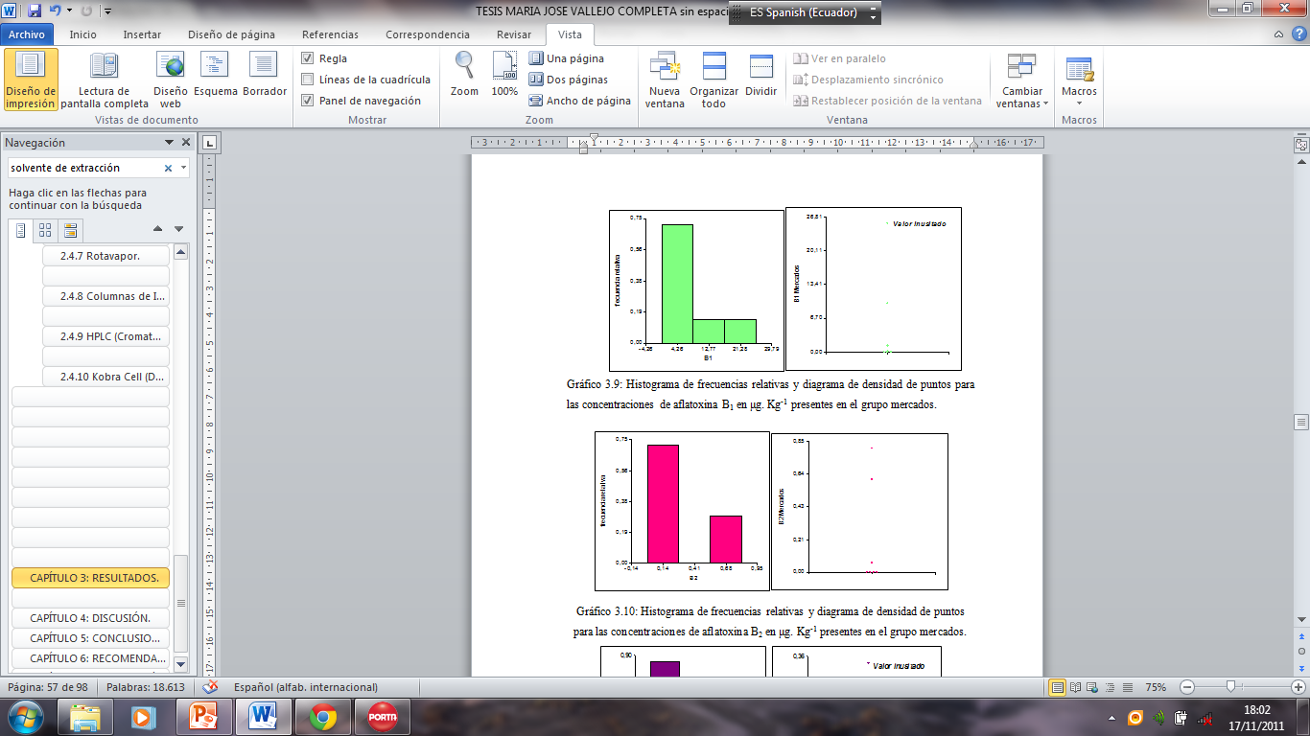
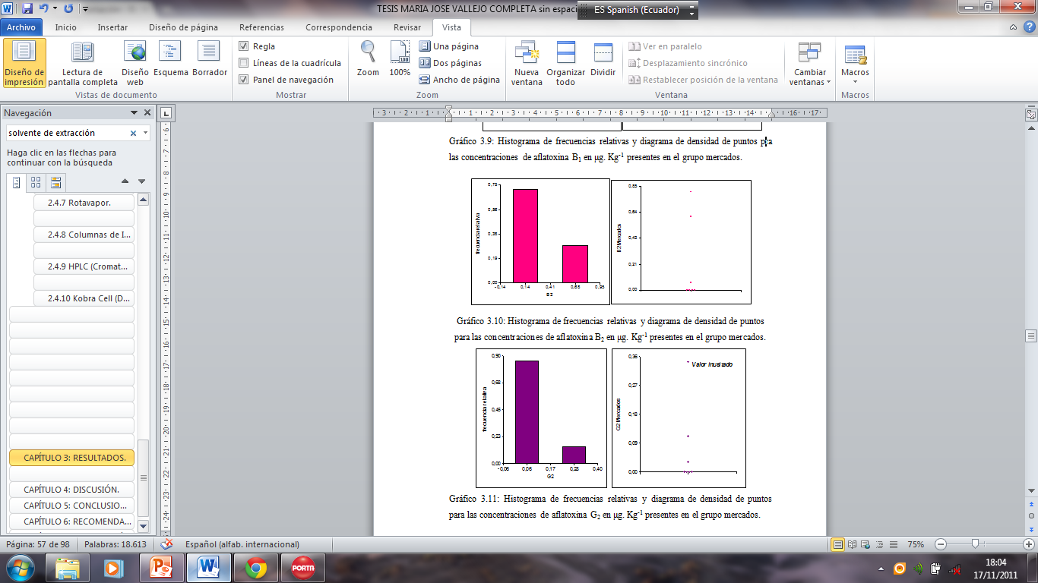
RESULTADOS
GRUPO MERCADOS: 7 MUESTRAS
5,22 μg. Kg⁻¹
0,07 μg. Kg⁻¹
CUMPLE LA NORMATIVA INTERNACIONAL
< 8 μg. Kg⁻¹
0,21 μg. Kg⁻¹

Slide 22
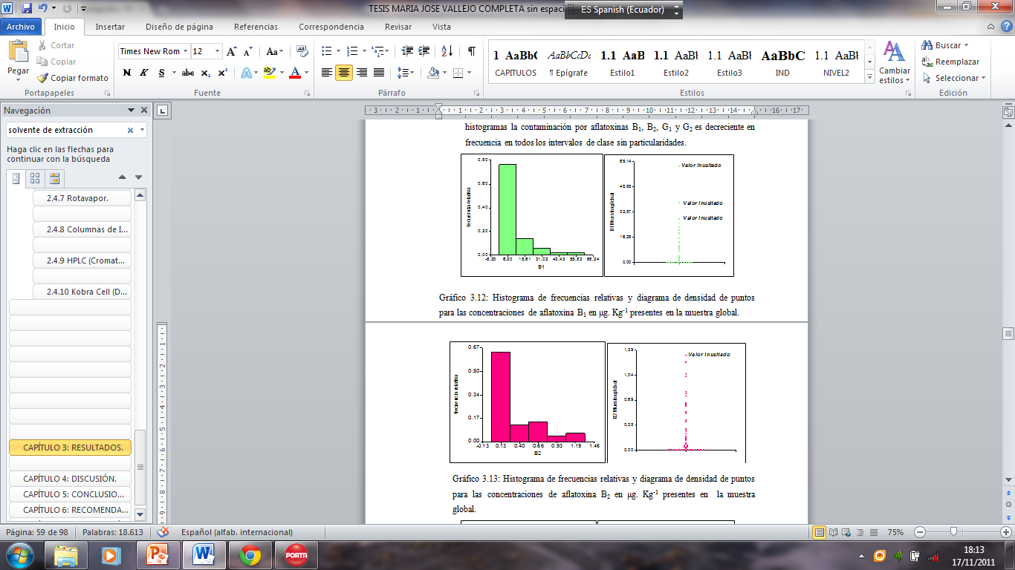
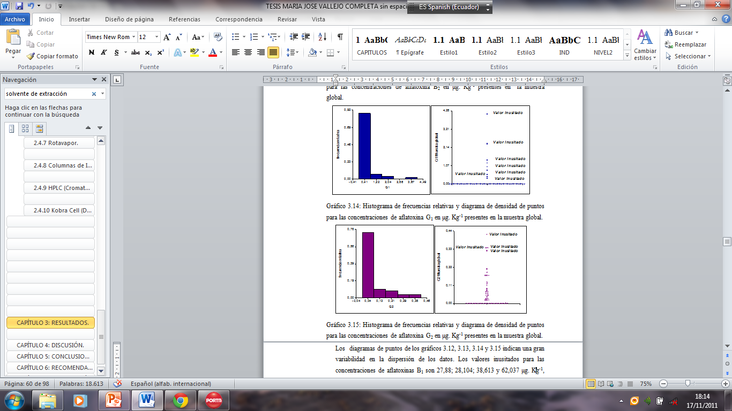
RESULTADOS
MUESTRA GLOBAL (GRUPO SUPERMERCADOS-MINORISTAS-MERCADOS): 50 MUESTRAS
7,80μg. Kg⁻¹
0,29μg. Kg⁻¹
CUMPLE LA NORMATIVA INTERNACIONAL ?
< 8 μg. Kg⁻¹
0,29μg. Kg⁻¹
0,07μg. Kg⁻¹

Slide 23
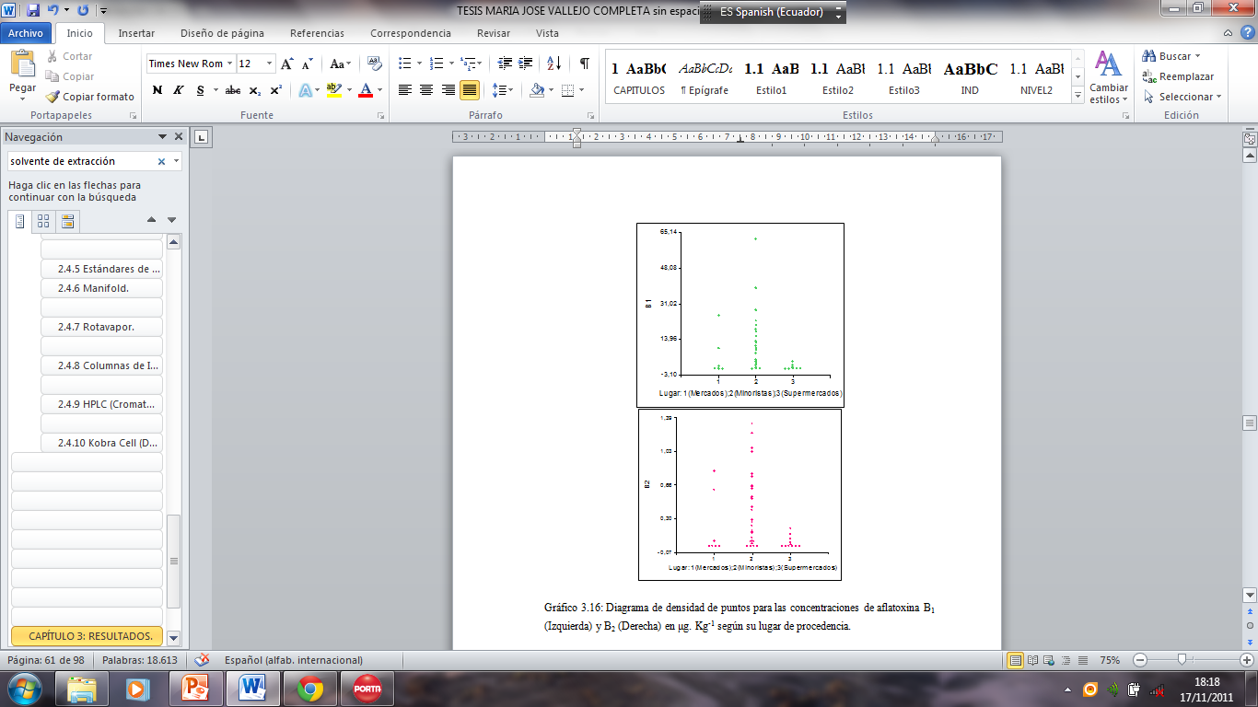
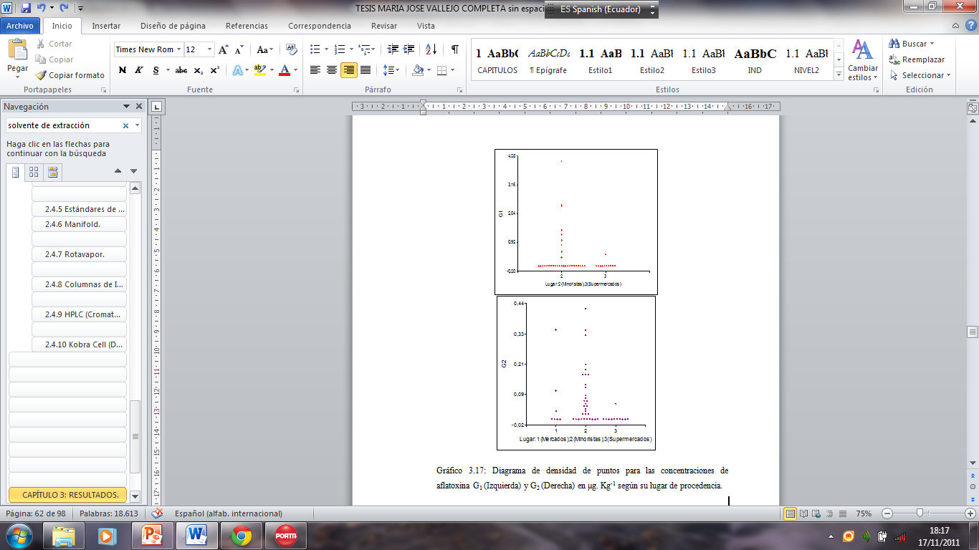
RESULTADOS
ANÁLISIS COMPARATIVO

Slide 24
RESULTADOS
Intervalos de confianza
B₁ | G. Supermercados | [0,0 μg. Kg⁻¹ >µ_{B1}< 1,41μg. Kg⁻¹] | Cumple normativas de la unión europea (2-8 μg. Kg⁻¹ )
 | G. Minoristas | [5,87 μg. Kg⁻¹ >µ_{B1}< 15,75μg. Kg⁻¹] | Exceden las normativas de la unión europea (2-8 μg. Kg⁻¹ )
 | G. Mercados | [0,0 μg. Kg⁻¹ >µ_{B1}< 14,2μg. Kg⁻¹]
 | Muestra Global | [4,34 μg. Kg⁻¹ >µ_{B1}< 11,26μg. Kg⁻¹]
Las pruebas de chi² MV-G²,indican que la contaminación por aflatoxinas B₁, B_{2,} G₁ y G₂ está directamente relacionada con el sector de procedencia
Notes:
.

Slide 25
DISCUSIÓN
Desigualdad en sus condiciones de almacenamiento y tiempo de almacenamiento
Multiplicidad de factores que afectan la producción de micotoxinas
Porque la variabilidad en la incidencia de aflatoxinas ?
Temperatura
Acidez
Humedad
Presencia de microflora competidora
Actividad de agua
pH
Concentraciones de CO₂
Interacciones con insectos
Lactobacillus plantarum y Acetobacter aceti
Brevibacterium linens, Streptococcus lactis y Cultivo mixto Aspergillus con Penicillium oxalicum
Notes:
biótico y abiótico. Temperatura entre 25 y 35°C.
Humedad relativa entre 88 y 95%.
Actividad de agua alrededor de 0,99.
a la multiplicidad de factores que afectan la producción de micotoxinas y la desigualdad en sus condiciones de almacenamiento
pH óptimo entre 3,5 y 5,5.
Concentraciones de CO₂ del 20%.

Slide 26
DISCUSIÓN
AFB₁
Caso Extremo: 62 μg. Kg⁻¹
Interacción perfecta entre el hongo y el sustrato que posee altos niveles de hidratos de carbono y el medio ambiente que facilitaron la producción de grandes cantidades de AFB₁
Límite permisible debería ser cero
Ruta biosintética más sencilla que el resto de aflatoxinas
Condiciones inadecuadas de almacenamiento como alta temperatura y humedad son factores controlados en los supermercados a diferencia de los locales minoristas.

Slide 27
DISCUSIÓN
Mayor incidencia : B_{1,} sustancia cancerígena tipo I según la IARC
78% de las muestras estaban contaminadas en algún grado por AFB₁
26% de las muestras contaminadas por AFB₁ en niveles superiores al rango permitido por la Unión Europea
A mayor tiempo de exposición incluso con concentraciones mínimas, la probabilidad de presentar cáncer de hígado aumenta.
Consumo crónico es frecuente y con síntomas inespecíficos de diagnóstico tardío
Notes:
biótico y abiótico.

Slide 28
DISCUSIÓN
 | 1986-1990 |  | 1991-1995 |  | 1996-2000 |  | 2001 – 2005
C22: Hígado y vías billares intrahepáticas |  | Mujeres | Hombres | Mujeres | Hombres | Mujeres | Hombre | Hombr
 | T.CR | T.CR | T.CR | T.CR | T.CR | T.CR | T.CR | T.CR
 | 1,5 | 2.1 | 2,2 | 2,6 | 3,0 | 3,4 | 3,4 | 3,4
Tabla 4.1: Tasas de incidencia por 100.000 según localización por períodos y sexo. Residentes en Quito. 1986-2005. Fuente: (SOLCA/MSP/INEC, 2009).
Al no existir información específica de su origen, se presume que al menos una fracción corresponde a la mutación en el codón p53 249^{ser} por la ingesta de AFB₁ o por la correlación entre el virus de la hepatitis B y la ingestión de AFB₁
Localización topográfica | Diagnóstico histológico | Hombres % | Mujeres % | Total %
C22: Hígado y vías billares intrahepáticas | Neoplasias SAI | 31,50 | 33,91 | 32,64
 | Hepatocarcinomas | 60,63 | 53,04 | 57,02
 | Sarcomas y neoplasias de tejidos blandos | - | 0,87 | 0,41
 | Hepatoblastoma | 7,09 | 9,57 | 8,26
 | Neoplasias de los vasos sanguíneos | 0,79 | 2,61 | 1,65
Tabla 4.3: Tumores malignos según localización topográfica, diagnóstico histológico y sexo. Todos los diagnosticados en Quito. 2003-2005. Fuente: (SOLCA/MSP/INEC, 2009).
Notes:
biótico y abiótico.v

Slide 29
DISCUSIÓN
La ley de soberanía alimentaria en el Capítulo IV: Sanidad e inocuidad alimentaria en el artículo 24, indica que: “la sanidad e inocuidad alimentarias tienen por objeto promover una adecuada nutrición y protección de la salud de las personas; y prevenir, eliminar o reducir la incidencia de enfermedades que se puedan causar o agravar por el consumo de alimentos contaminados (Asamblea Nacional, 2010)”.
ALARA (As low As Reazonably Achievable)
13,84% a 39,16% de la población global contaminada por AFB1
Notes:
biótico y abiótico.

Slide 30
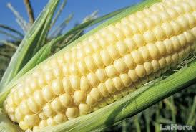
CONCLUSIONES
  El 26% de las muestras SC presentaron contaminación por AFB₁ > LP.UE
  AFB1 : Grupo Minoristas (LP.UE) > Grupo Mercados > Grupo Supermercados
  AFB₂, AFG₁ y AFG₂ : Muestra Global < LP.UE
  AFG₁ : M. Categorizada < LP.UE . No se detectó en el Grupo Mercados.
Notes:
biótico y abiótico.

Slide 31
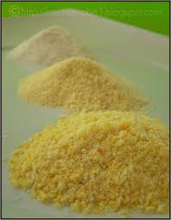
CONCLUSIONES
  Línea base de regulación →producción y comercialización → plan de Soberanía Alimentaria e Inocuidad de los alimentos.
  La harina de maíz analizada representa una amenaza tanto para la salud pública como el sector pecuario ya que es un riesgo latente y constante →78% AFB1
Notes:
biótico y abiótico.

Slide 32
RECOMENDACIONES
Analizar muestras de harina de maíz producida y almacenada en zonas climatológicamente críticas conjuntamente con el área microbiológica.
Implementar un programa sistemático de vigilancia de la contaminación de los alimentos no solo para aflatoxinas sino para las micotoxinas en general.
Realizar un HACCP para aflatoxinas en maíz y otros alimentos aplicando la norma ISO 22000 (SGIA) junto a las : BPA, BPAL y BPM reducirán los peligros que puedan afectar a la calidad de los alimentos susceptibles a aflatoxinas.
Notes:
biótico y abiótico.

Slide 33
GRACIAS
Notes:
biótico y abiótico.

